Slide 1



Stagiair: de medewerker van de toekomst
Uitkomsten en adviezen onderzoek stageregeling stagiair

Slide 2
Inleiding
Deze presentatie gaat in op de regeling “Stagevergoeding voor de stagiair”, die in 2023 als pilot is gestart om stages in de Metalektro aantrekkelijker te maken en de instroom van stagiairs te vergroten.
Na eerdere evaluaties is aanvullend onderzoek uitgevoerd om beter te begrijpen welke rol de vergoeding speelt in de stagekeuze van studenten en hoe bedrijven een aantrekkelijke stage-ervaring kunnen bieden.
De uitkomsten bieden inzicht in de perspectieven van zowel studenten als bedrijven en vormen een basis voor strategische keuzes rondom talentontwikkeling, instroom en positionering van de sector.

Slide 3
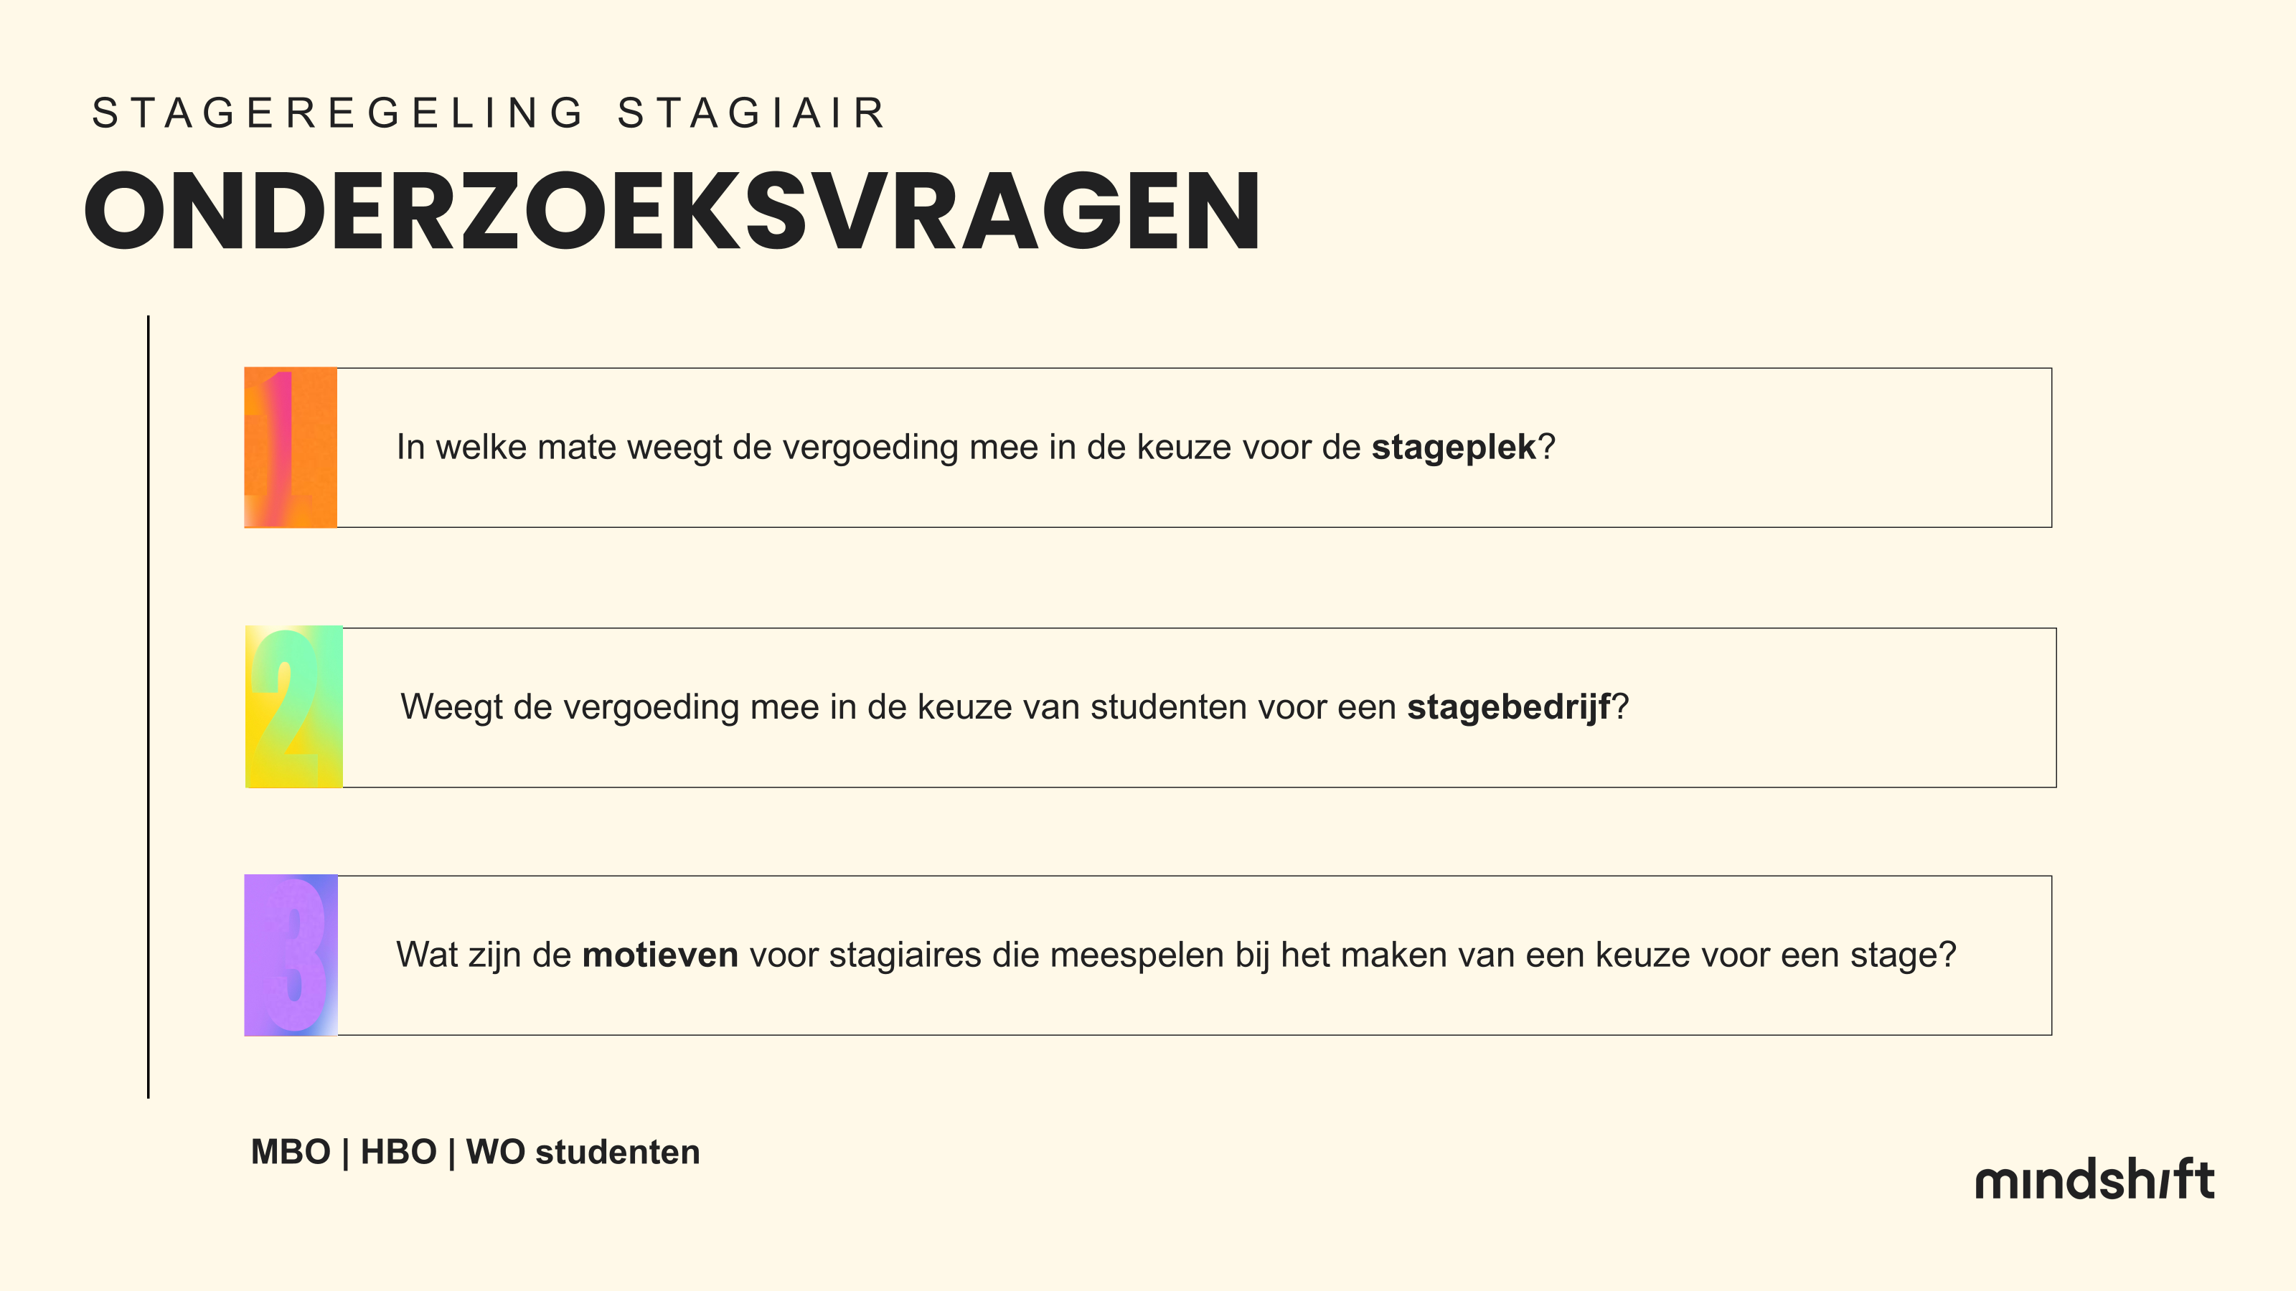
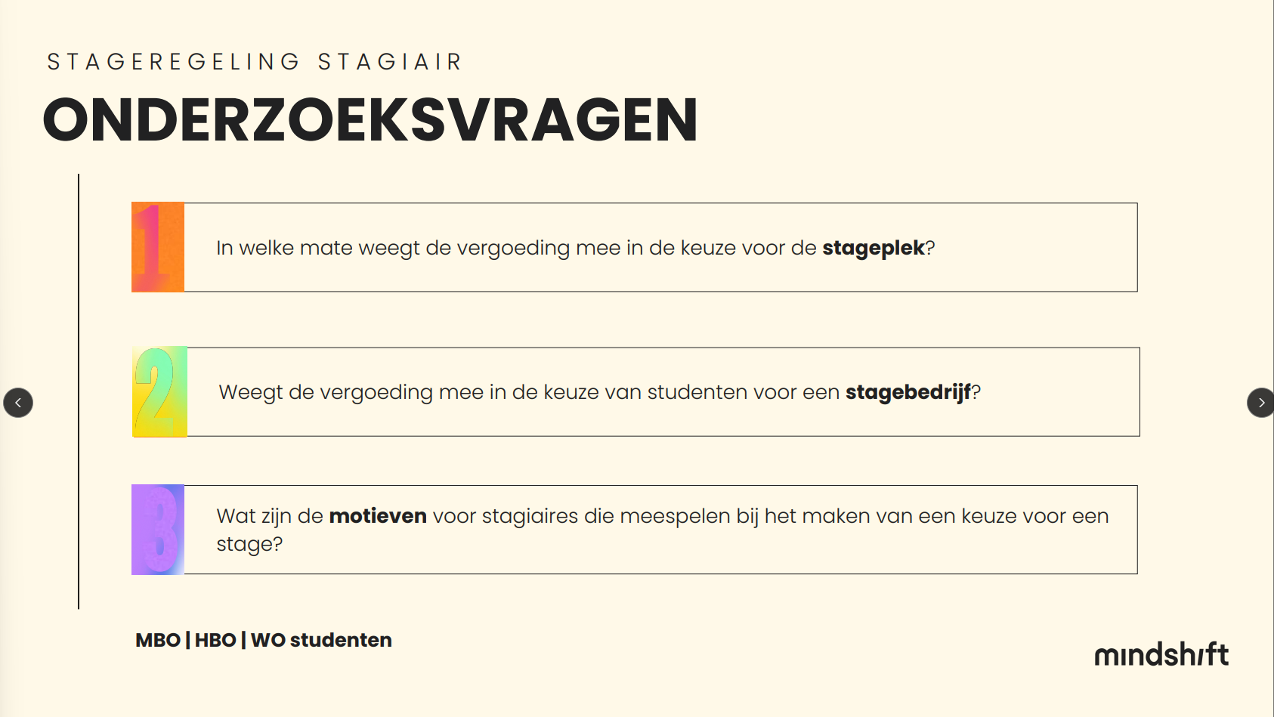


Slide 4


Slide 5
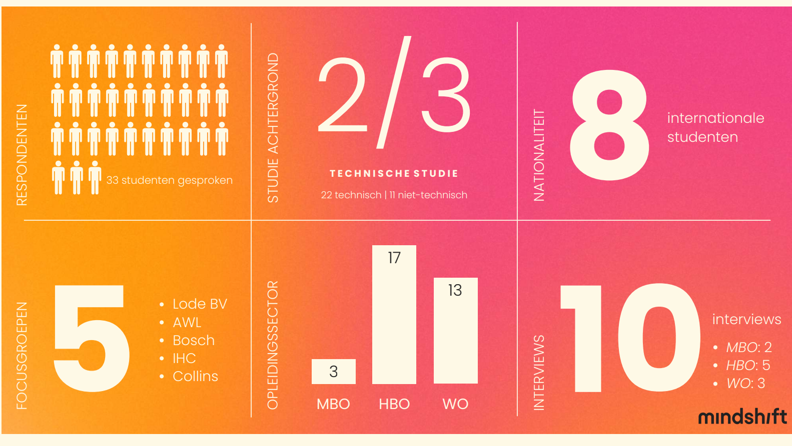

Slide 6

HOOFDVRAAG
H O O F D V R A A G
In welke mate weegt de vergoeding mee in de keuze voor de stageplek?

Slide 7
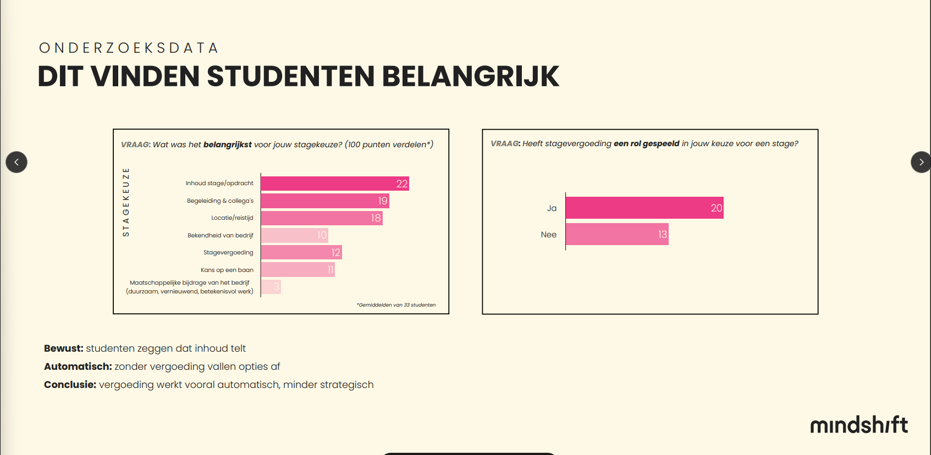

Slide 8


Slide 9
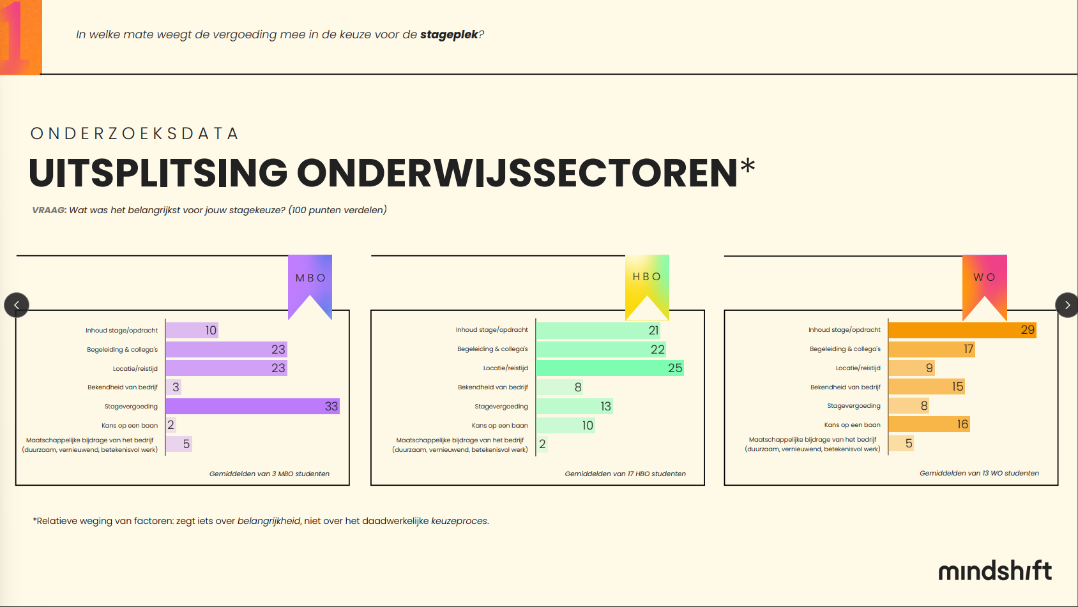

Slide 10
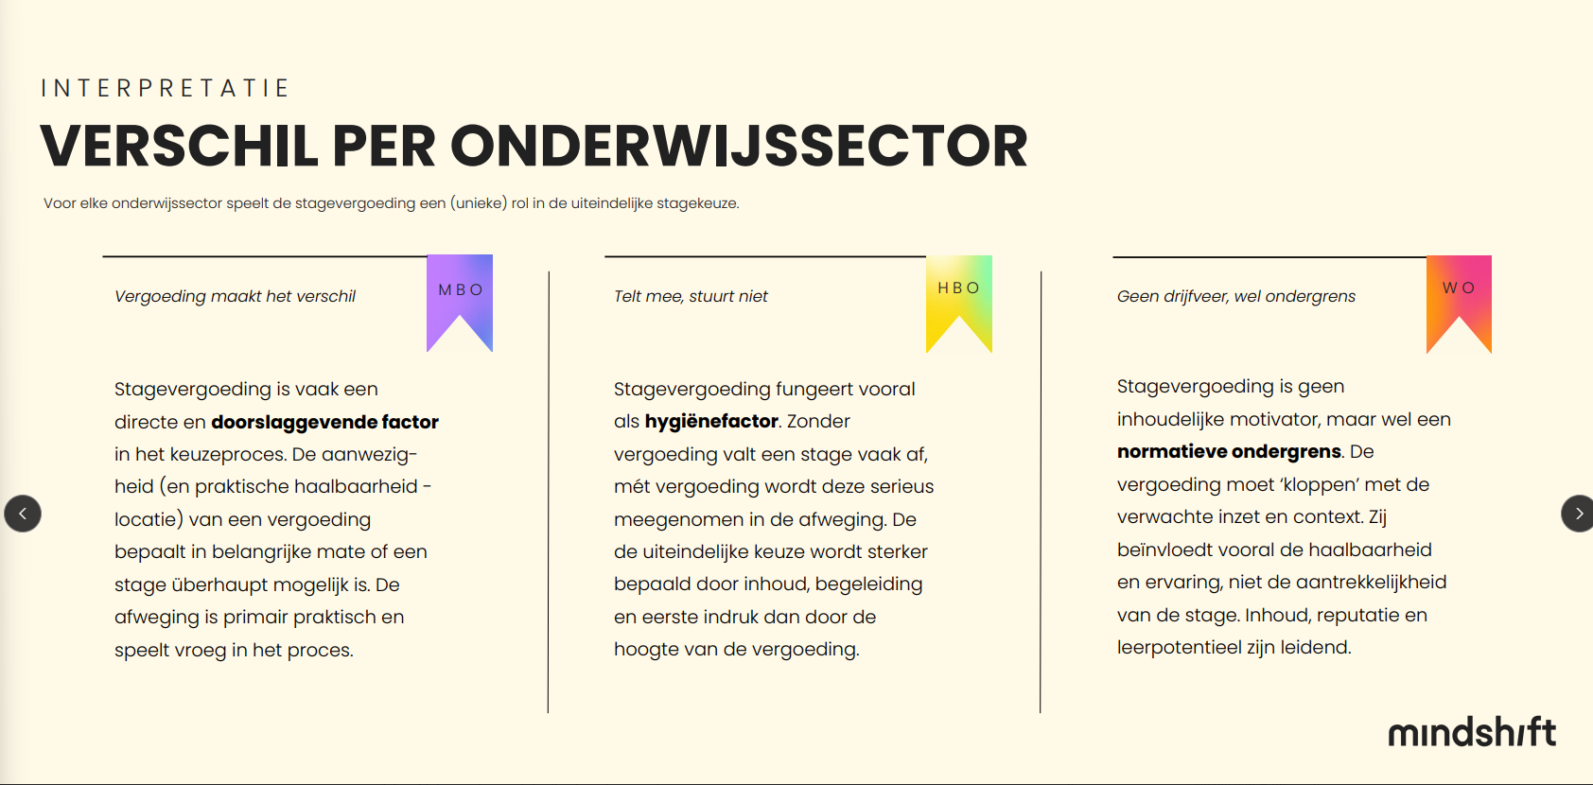
V

Slide 11


Slide 12


HOOFDVRAAG
S E C U N D A I R E V R A A G
Weegt de vergoeding mee in de keuze van studenten voor een stagebedrijf?
Waar onderzoeksvraag 1 laat zien of vergoeding meetelt, laat onderzoeksvraag 2 zien waar in het keuzeproces dat gebeurt.

Slide 13

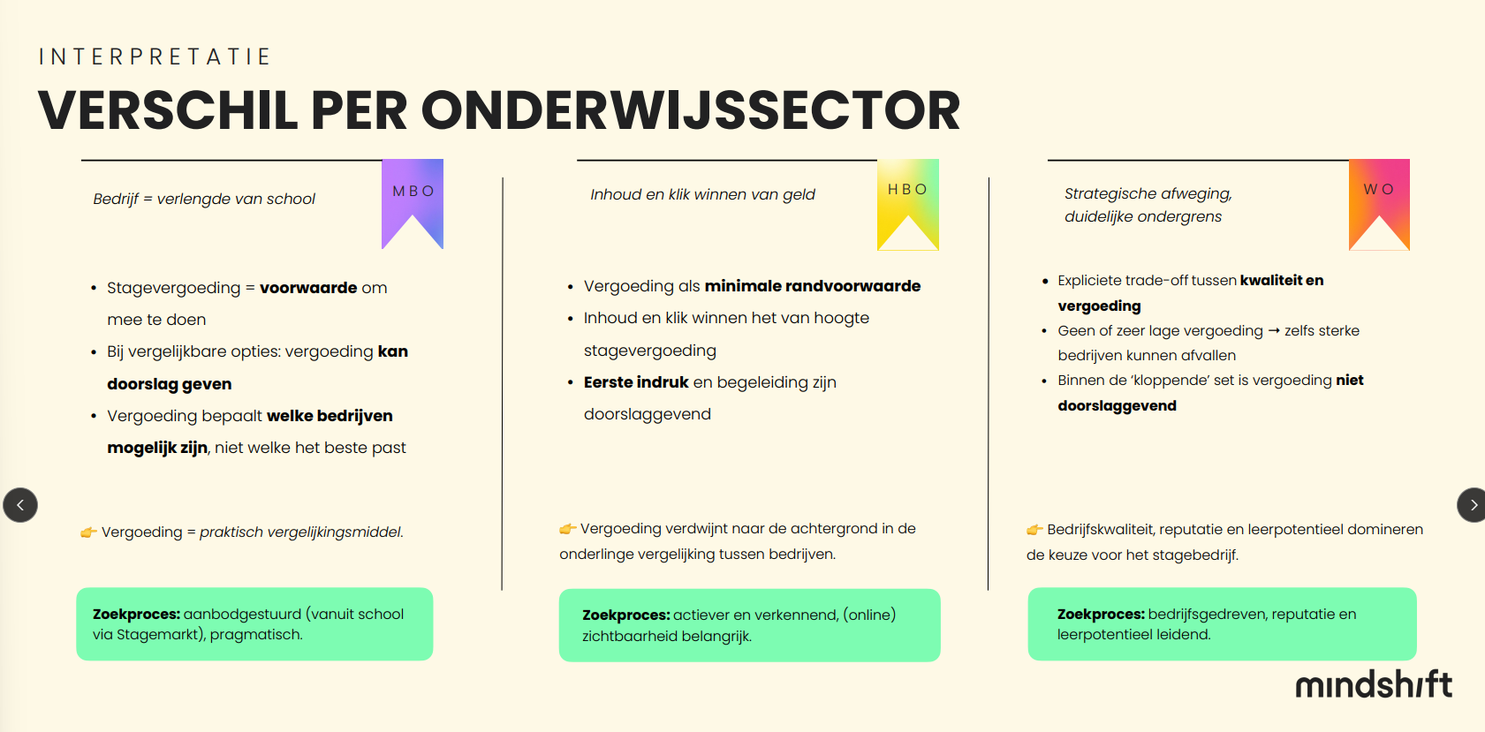

Slide 14


Slide 15


HOOFDVRAAG
S E C U N D A I R E V R A A G
Wat zijn de motieven voor stagiaires die meespelen bij het maken van een keuze voor een stage?

Slide 16
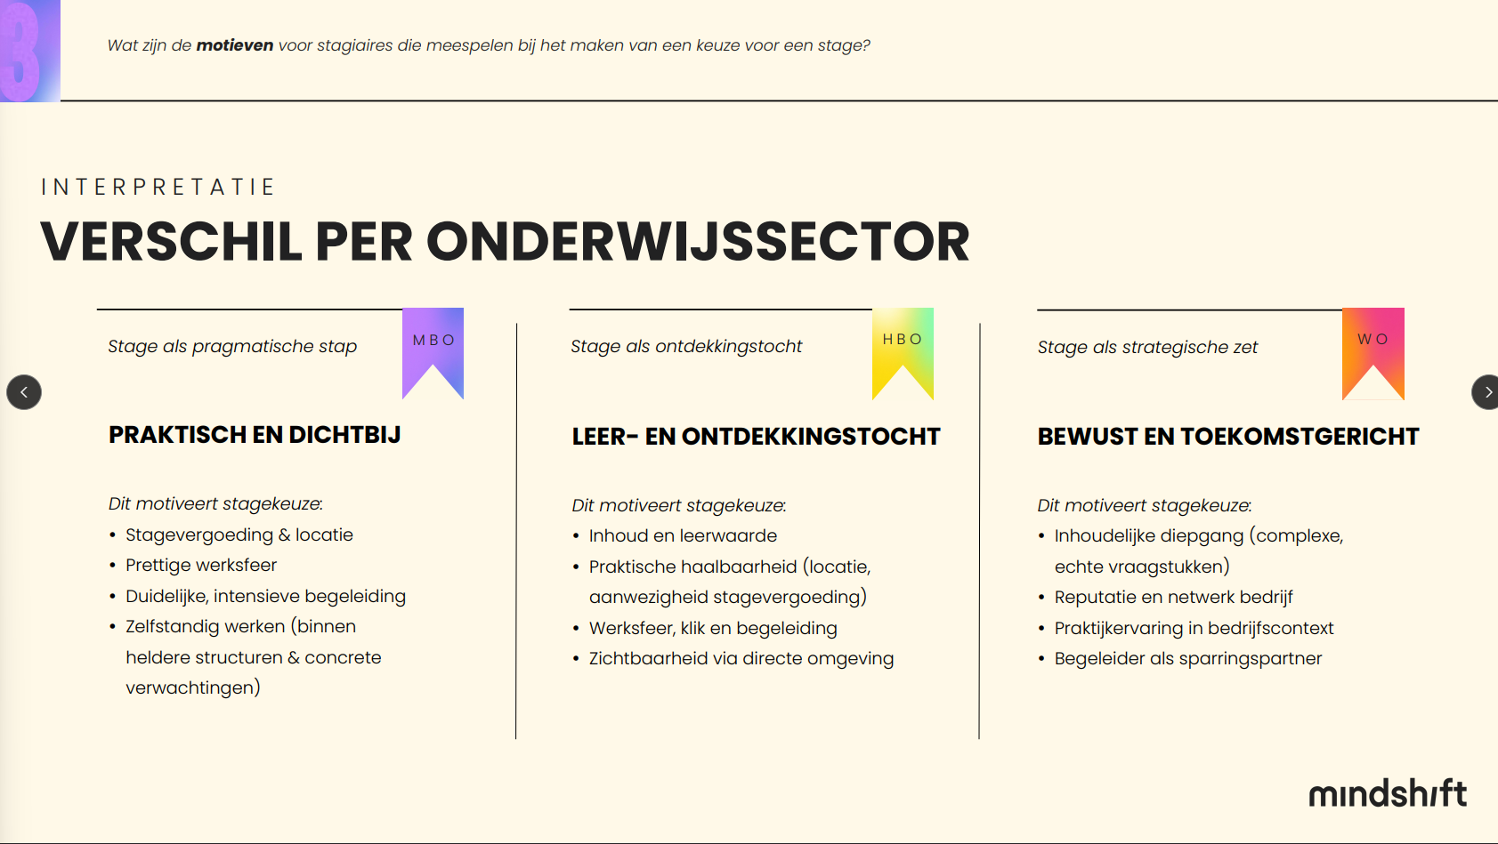

Slide 17


Slide 18

ADVIES
Stagiairs werven: advies voor bedrijven
Maak de stage concreet, zichtbaar en vertrouwd. Dan kiezen studenten sneller bewust voor jouw bedrijf en sector.
1. Stagevergoeding als basisvoorwaarde
2. Leerwaarde en toekomstperspectief tastbaar maken
3. Eerste indruk en begeleiding versterken
4. Vroeg zichtbaar zijn in het zoekproces
Wees duidelijk over vergoeding
MBO: kan doorslaggevend zijn
HBO: hygienefactor, inhoud en klik winnen
WO: duidelijke ondergrens, bij geen vergoeding valt zelfs een sterke plek af.
Vertel wat de student echt gaat doen
Maak leerdoelen, projecten en begeleiding concrete
Laat zien wat de stage oplevert na afloop
Reageer snel en zorgvuldig op sollicitaties.
Zie het eerste gesprek als vertrouwensmoment
Maak begeleider, verwachtingen en contactmomenten duidelijk
Plaats stages op LinkedIn, Magnet.me en via opleidingen
Gebruik duidelijke, niet te technische taal
Laat snel zien: inhoud, sfeer en begeleiding
5. Sociale bewijskracht inzetten
6. Netwerken gebruiken als hefboom
7. Studenten de sector laten ervaren
8. Samenwerken met onderwijs structureel maken
Investeer in docenten, studenten en oud-stagiairs
Werk met vaste contactpersonen bij opleidingen
Let extra op internationale studenten
Gebruik gastcolleges en praktijkopdrachten
Zie dit als keuze-facilitatie, niet alleen wervin.
Onderzoek sectorbrede stageafspraken met universiteiten
Deel verhalen van huidige en oud-stagiairs
Laat zien: waarom gekozen, wat geleerd, hoe begeleid
Positieve ervaringen verlagen onzekerheid
Organiseer stagemarkten, speeddates en bedrijfsbezoeken
Focus op: hoe ziet een stagedag eruit?
Combineer bedrijven voor een sterker sectorbeeld

Slide 19
C O N C L U S I E
Kernboodschap voor bedrijven
Een student kiest niet alleen voor een functie. Een student kiest voor een plek die veilig, leerzaam en toekomstgericht voelt. Dus: maak de stage concreet, laat echte ervaringen zien en bouw vaste relaties met onderwijs op.
Notes:
We toetsen wat studenten herkennen, verdiepen de ‘waarom-vragen’ achter hun keuzes en zoeken naar concrete kansen voor communicatie en gedragssturing.

